Slide 1
성능테스트 모니터링
2025.03.31

Slide 2
목 차
Influxdb 설치 및 실행
Telegraf 설치 및 실행
Influxdb – Data Explorer
Grafana 설치, 접속 및 Data 확인
JMeter 활용 시나리오 Test

Slide 3
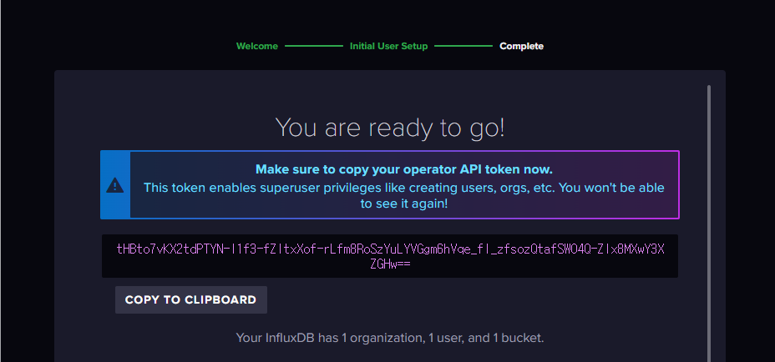
1. Influxdb 설치 및 실행 (1/2)
설치 (https://docs.influxdata.com/influxdb/v2/install/)
- macOS, Linux, Windows, Docker, Kubernates, Rasberry PI 지원
CMD 관리자 실행
설치 Path 진입 exe 실행 (ex. powersell : PS C:\influxdb> .\influxd)
접속 : http://localhost:8086/
- ID / PW : 초기 접속시 Setting
- 접속 후 기본 정보 확인 : Token 확인 필요(필수 저장)

Slide 4
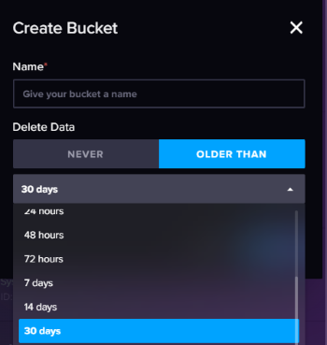
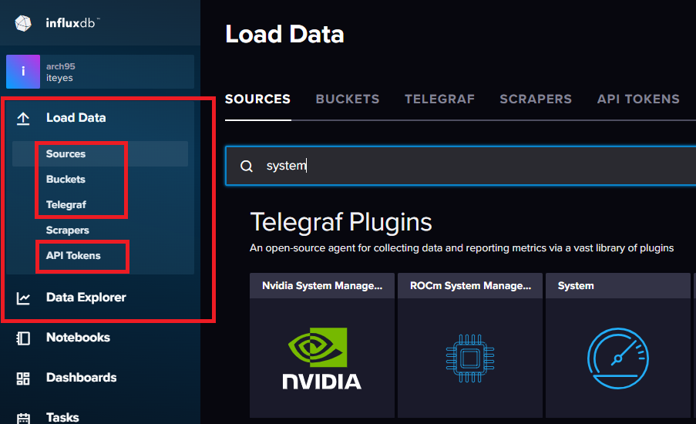
1. Influxdb 설치 및 실행 (2/2)
초기 화면 - 기본 설정 (Load Data)
Sources : 데이터 소스 및 소스 플러그인 설정
- File Upload : 파일을 업로드 한 후 설정 진행
- Client Libraray : Program 개발을 통한 Datasource Control 방법
- Telegraf Plugins : Telegraf 사용, 데이터 소스를 Control 하여 사용
Buckets : 데이터 저장소 설정
- Bucket Name 입력
- Delete Data : Data 저장 주기 관련 선택
Never – 영구보관 | Order Then - 30일 외 선택 가능
- 참고 Document https://docs.influxdata.com/influxdb/v2/reference/internals/data-retention/

Slide 5
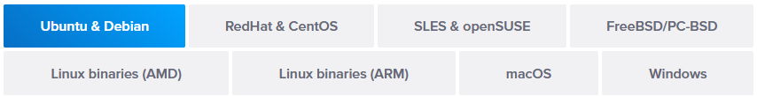
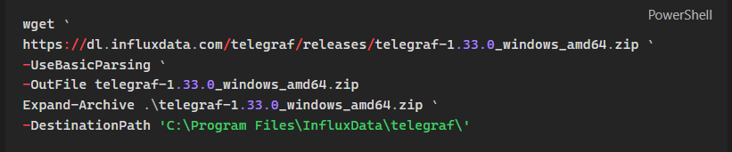
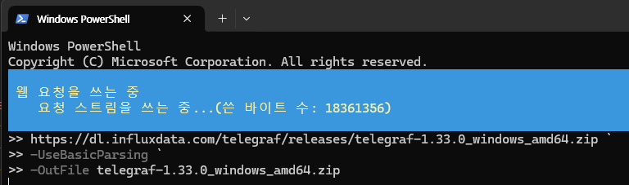
2. Telegraf 설치 및 실행 (1/2)
Download & 설치
- Windows : https://docs.influxdata.com/telegraf/v1/install/?t=Windows
- 여러 다양한 OS 지원
- Powershell 관리자 권한 실행
- Telegraf Windows 바이너리 다운로드 및 해당 내용 추출
- 압축 해제 후 지정 Path 이동 : C:\Program Files\InfluxData\telegraf\

Slide 6
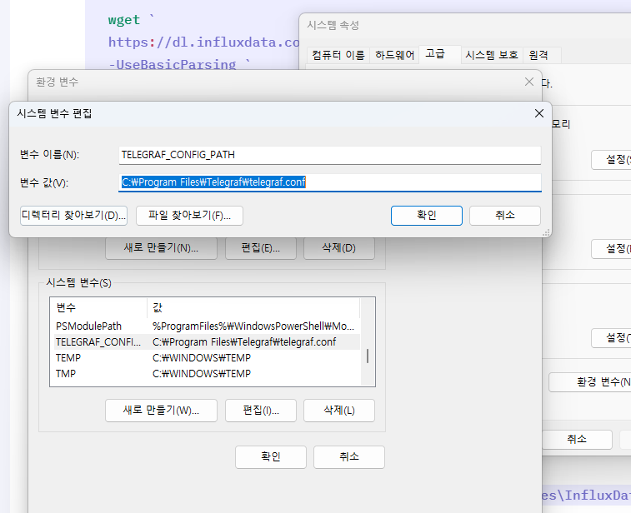
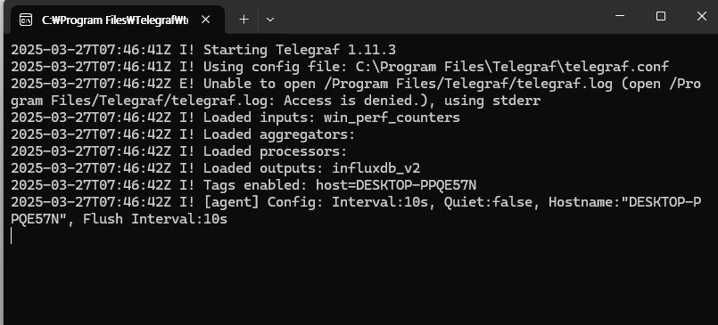
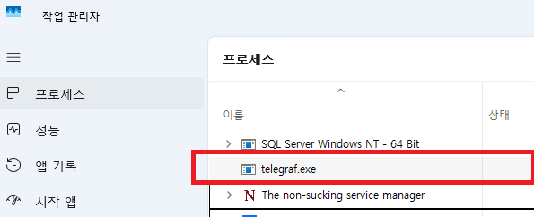
2. Telegraf 설치 및 실행 (2/2)
설정
- 설정 파일 시스템 변수 편집
- TELEGRAF_CONFIG_PATH : C:\Program Files\Telegraf\telegraf.conf
실행
- 설치 Path 내 telegraf.exe 실행
- Windows 서비스 확인
* Config 참조(influx 정식 Github)
https://github.com/influxdata/telegraf/blob/release-1.33/docs/CONFIGURATION.md
* Windows Service Plugin
https://docs.influxdata.com/telegraf/v1/plugins/#input-win_services
* telegraf.conf 예제 > 다음 페이지

Slide 7
* telegraf.conf 설정 참고
…
"% Interrupt Time",
"% Privileged Time",
"% User Time",
"% Processor Time",
"% DPC Time",
]
Measurement = "win_cpu"
# 메모리 예제
[[inputs.win_perf_counters.object]]
# Example query where the Instance portion must be removed to get data back,
# such as from the Memory object.
ObjectName = "Memory"
Counters = [
"Available Bytes",
"Cache Faults/sec",
"Demand Zero Faults/sec",
"Page Faults/sec",
"Pages/sec",
"Transition Faults/sec",
"Pool Nonpaged Bytes",
"Pool Paged Bytes",
"Standby Cache Reserve Bytes",
"Standby Cache Normal Priority Bytes",
"Standby Cache Core Bytes",
]
# Use 6 x - to remove the Instance bit from the query.
Instances = ["------"]
Measurement = "win_mem“
※ 필요시 추가
####################################################
# OUTPUTS (Influx db 설정) #
####################################################
# Configuration for sending metrics to InfluxDB
[[outputs.influxdb_v2]]
urls = ["http://127.0.0.1:8086"]
# token = "Influx 초기설정 토큰입력"
token = "tHBto7vKX2tdPTYN-I1f3-fZItxXof-rLfm8RoSzYuLYVGgm6hVqe_fI_zfsozQtafSWO4Q-Zlx8MXwY3XZGHw=="
organization = “xxxxxx"
bucket = "bucket1" #생성된 버킷명
####################################################
# INPUTS #
####################################################
# Configuration for sending metrics to InfluxDB
[[inputs.win_perf_counters]]
.... 하위 Object 참고
# CPU 예제
[[inputs.win_perf_counters.object]]
# Processor usage, alternative to native, reports on a per core.
ObjectName = "Processor"
Instances = ["*"]
Counters = [
"% Idle Time",
※ 우측 계속…

Slide 8
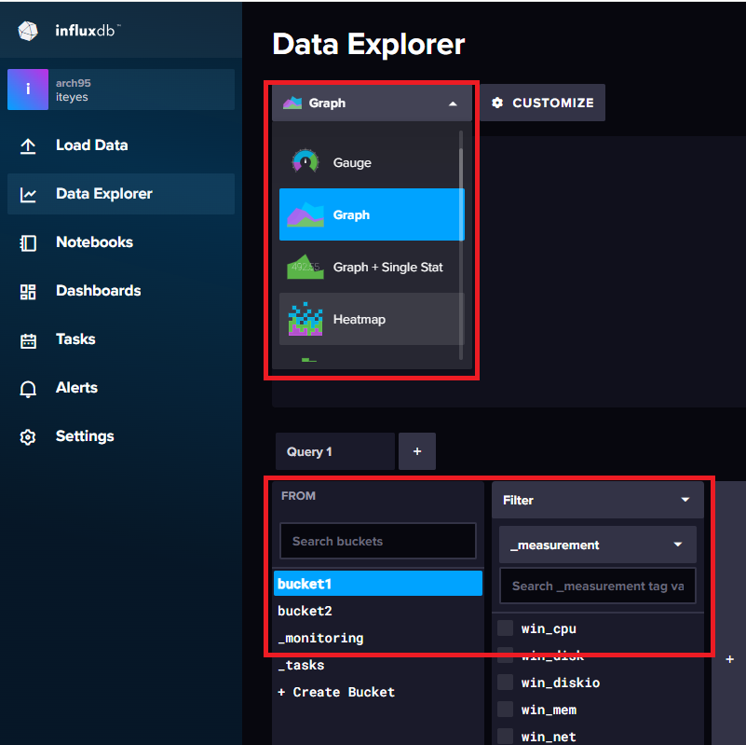
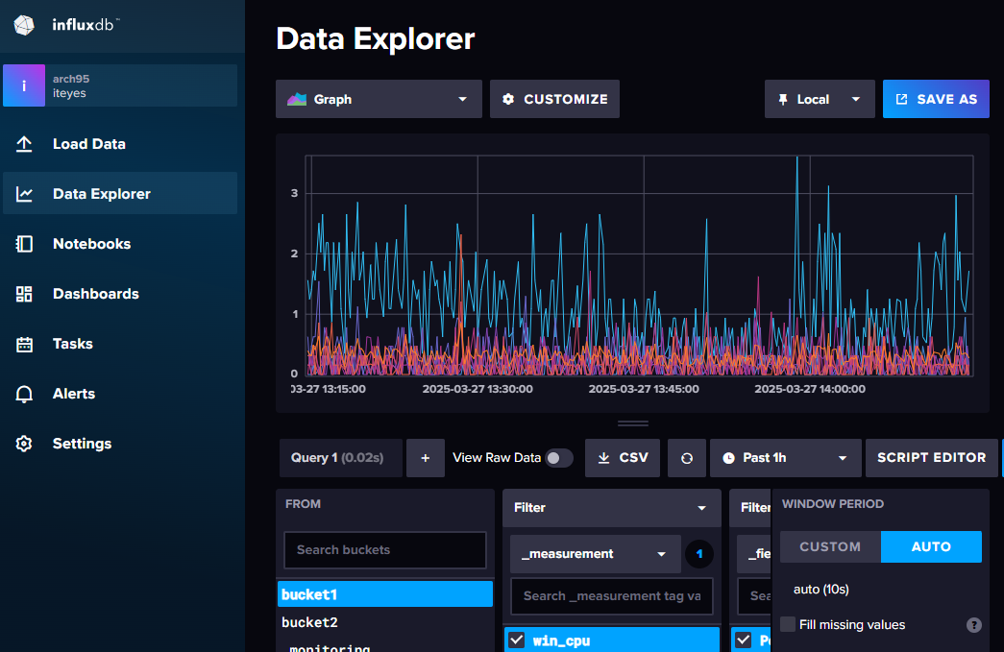
3. Influxdb – Data Explorer (1/2)
데이터 저장소인 Bucket 를 선택하여 해당 Data를 필터링 하여 정보를 시각화.
- Buckets 선택 후 데이터 소스를 필터링.
- 데이터 시각화를 위한 그래프 선택 > View 확인.

Slide 9
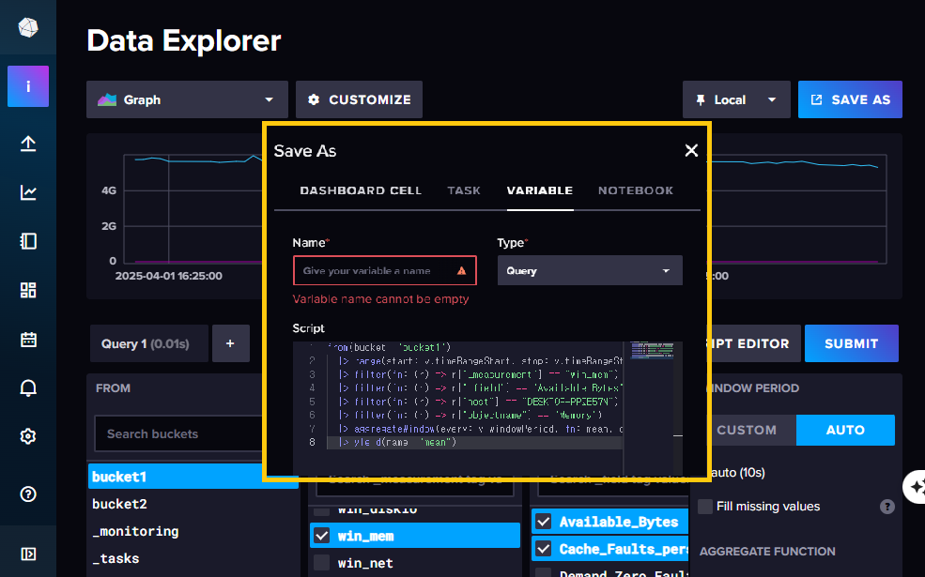
3. Influxdb – Data Explorer (2/2)
Data Explorer - SAVE AS 선택
- 해당 Bucket의 Data Source 필터링한 Query 확인 가능
- 4개의 Tab 중 VARIABLE 선택하면 Filtering 결과 도출을 위한 Query 확인 가능
- Type : Query 선택 > Script Copy (Grafana query 활용을 위한 Query)

Slide 10
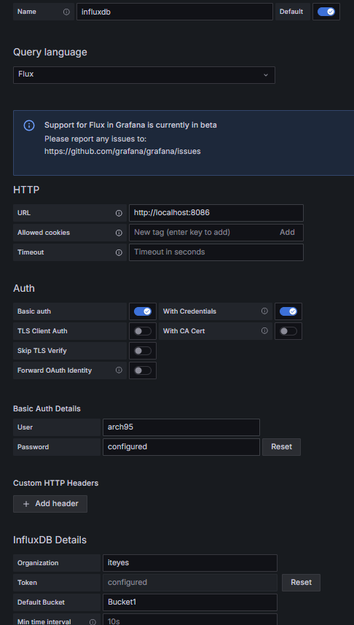
4. Grafana 설치, 접속 및 Data 확인 (1/3)
개요 : 모든 데이터베이스에 대한 오픈 소스 분석 및 모니터링 솔루션
- 상위 DB 연동해 실시간 데이터의 시각적 표현이 가능.
Download & 설치
- https://grafana.com/grafana/download
- 설치 가능 OS : Linux / Windows / Mac / Docker / Linux on ARM64
설정
Grafana 접속 (기본 포트: 3000)
- 초기 접속 - 기본 계정 로그인 : admin/admin
- 로그인 시 신규 계정 & Password 설정
Main - InfluxDB 데이터 소스 추가
- Connections → Data Sources → Add new data source
- Search >> InfluxDB 선택
- Query language : Flux (influxdb 2.x 와 호환성 좋음)
- HTTP (URL) : http://localhost:8086
- Auth : Basic, With Credentials
- Basic Auth Details : influxdb의 User/Password 작성
- InfluxDB Details : Organization, Token, Default Bucket 입력

Slide 11
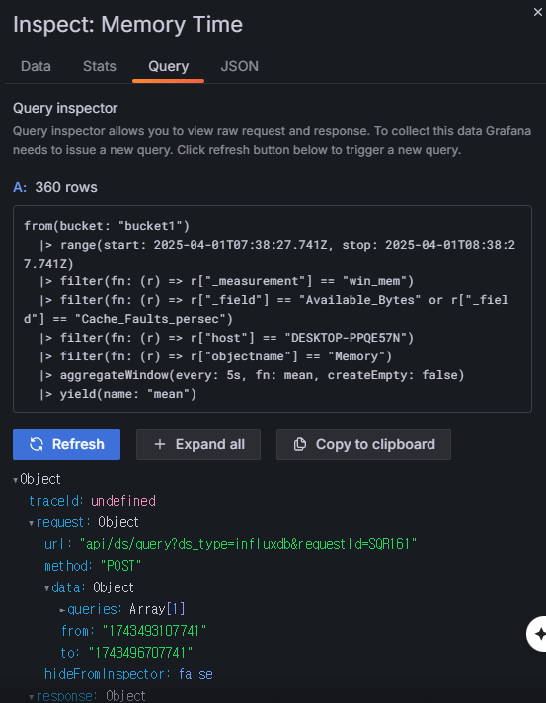
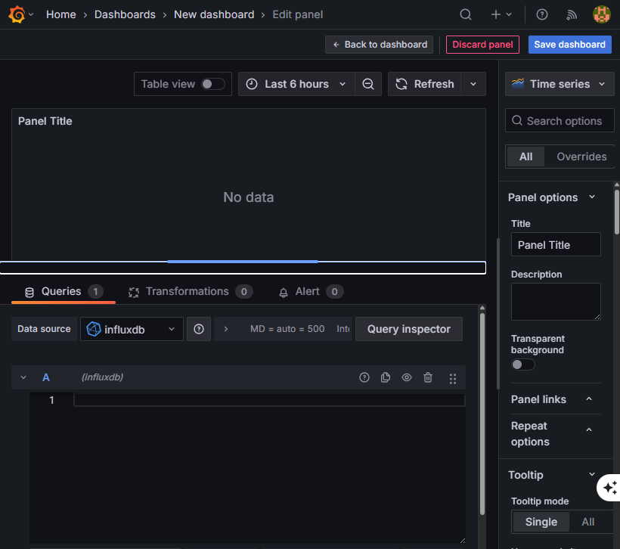
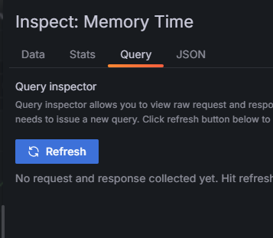
4. Grafana 설치, 접속 및 Data 확인 (2/3)
대시보드 생성
- Create(New) → Dashboard
- Add visualization > Select data Source > ②번 생성 influxdb 선택
- Dashboard 레이아웃 페이지
④ 해당 query 로 필터링된 Data rows Count 확인 가능
선택된 Visualization 에 맞는 그래프 생성
②
③
① Influx DB의 Data Explorer 에서 Copy 한 Query Paste 후 Query Inspector 클릭

Slide 12
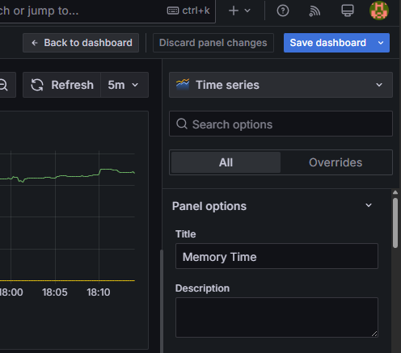
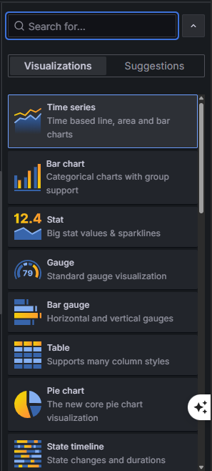
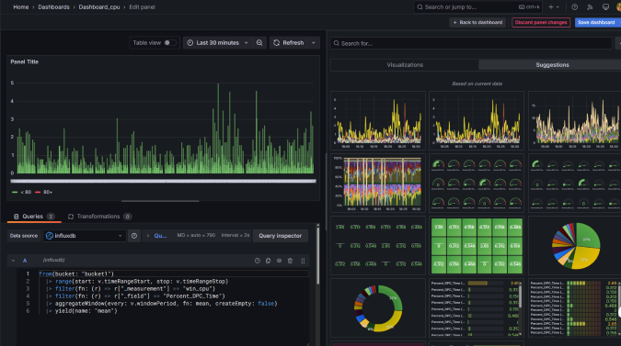
4. Grafana 설치, 접속 및 Data 확인 (3/3)
Dashboard에 표현될 다양한 Graph 확인
- 그래프 유형 확인 및 추가 가능한 Chart 확인.
- Suggestions 클릭시 Data 반영된 전체 Graph 확인 가능.
현재 표현되는 Graph 유형
>> Click

Slide 13
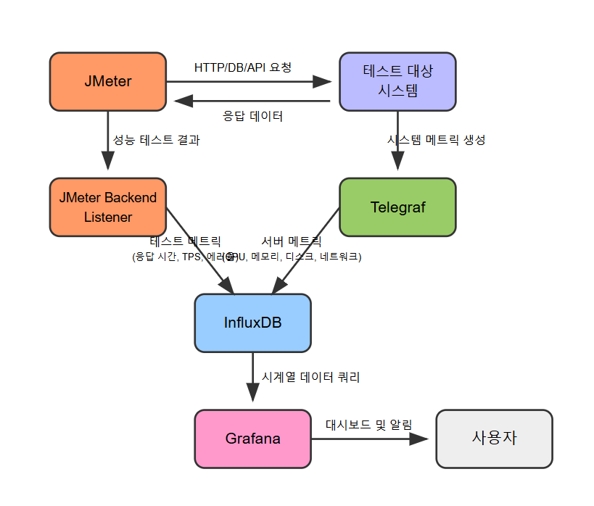
5. JMeter 활용 시나리오 Test
Jmeter 활용 테스트 아키텍처
TEST 시나리오 작성
- Test User 산정
- 로그인 및 별도 체크 포인트 확인
TEST 시나리오에 따른 JMeter 설정
TEST 진행
서버 부하 모니터링
성능 테스트 모니터링 결과 리포트 작성
- Telegraf, InfluxDB, Grafana 활용
테스트 메트릭
응답시간
TPS
에러율
서버 메트릭
CPU
Memory
Disk
Network

Slide 14
감사합니다

